Slide 1









LUYỆN VIẾT ĐOẠN
Tuần 6

Slide 2


Thứ sáu ngay 16 tháng 10 năm 2021
Tiếng Việt
Vở
Tiếng Việt
Luyện tập: Lập danh sách học sinh (tổ)

Slide 3
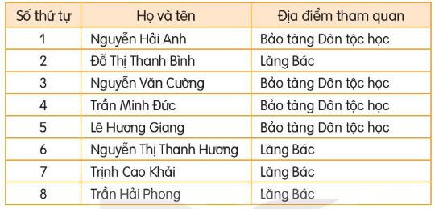
1
Đọc danh sách dưới đây và trả lời câu hỏi.
DANH SÁCH HỌC SINH TỔ 1 LỚP 2A
ĐĂNG KÍ ĐI THAM QUAN

Slide 4
DANH SÁCH HỌC SINH TỔ 1 LỚP 2A
ĐĂNG KÍ ĐI THAM QUAN
a. Tổ 1 lớp 2A có bao nhiêu học sinh?
b. Có mấy bạn đăng kí tham quan lăng Bác?
c. Có mấy bạn đăng kí tham quan Bảo tàng dân tộc học?

Slide 5
a. Tổ 1 lớp 2A có bao nhiêu học sinh?
Tổ 1 lớp 2A có 8 học sinh.

Slide 6
b. Có mấy bạn đăng kí tham quan lăng Bác?
Có 4 bạn đăng kí tham quan lăng Bác.
Đó là những bạn nào?

Slide 7
c. Có mấy bạn đăng kí tham quan Bảo tàng Dân tộc học?
Có 4 bạn đăng kí tham quan Bảo tàng Dân tộc học.
Đó là những bạn nào?

Slide 8
2
Lập danh sách tổ em đăng kí tham gia câu lạc bộ trường như: câu lạc bộ cờ vua, võ thuật,...
STT | Họ tên | Học nhảy | Học võ
1 | Dương Thanh Hà | x | x
2 | Đặng Nhật Linh |  | x
3 | Trần Bích Ngọc | x
4 | Nguyễn Nhật Anh |  | x
5 | Lê Văn Công |  | x
6 | Trịnh Văn Tiến | x | x
7 | Trần Hòa Bình | x

Slide 9
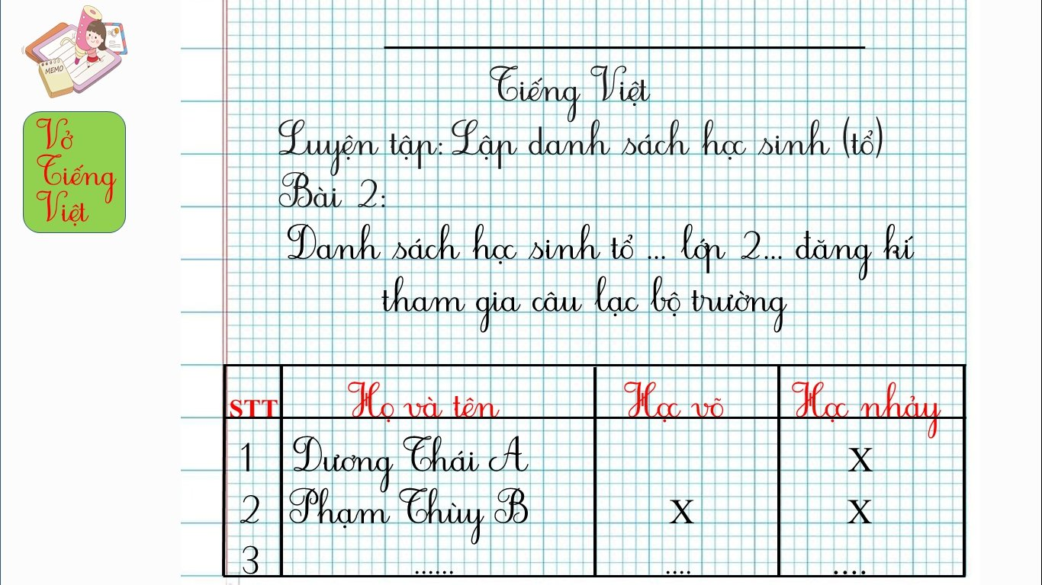

Slide 10
Tạm biệt và hẹn gặp lại
các con vào những tiết học sau!

